Slide 1
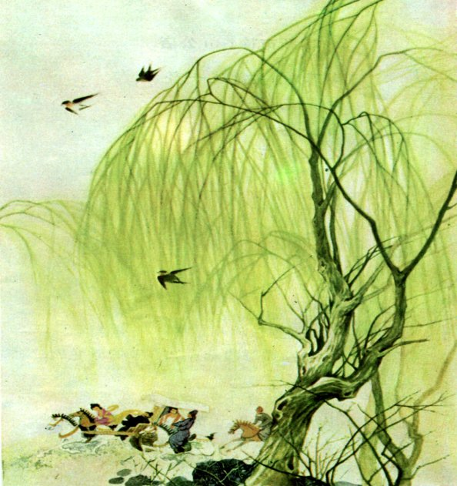
咏柳
唐.贺知章
椒江三甲小学 梁晨瑜

Slide 2
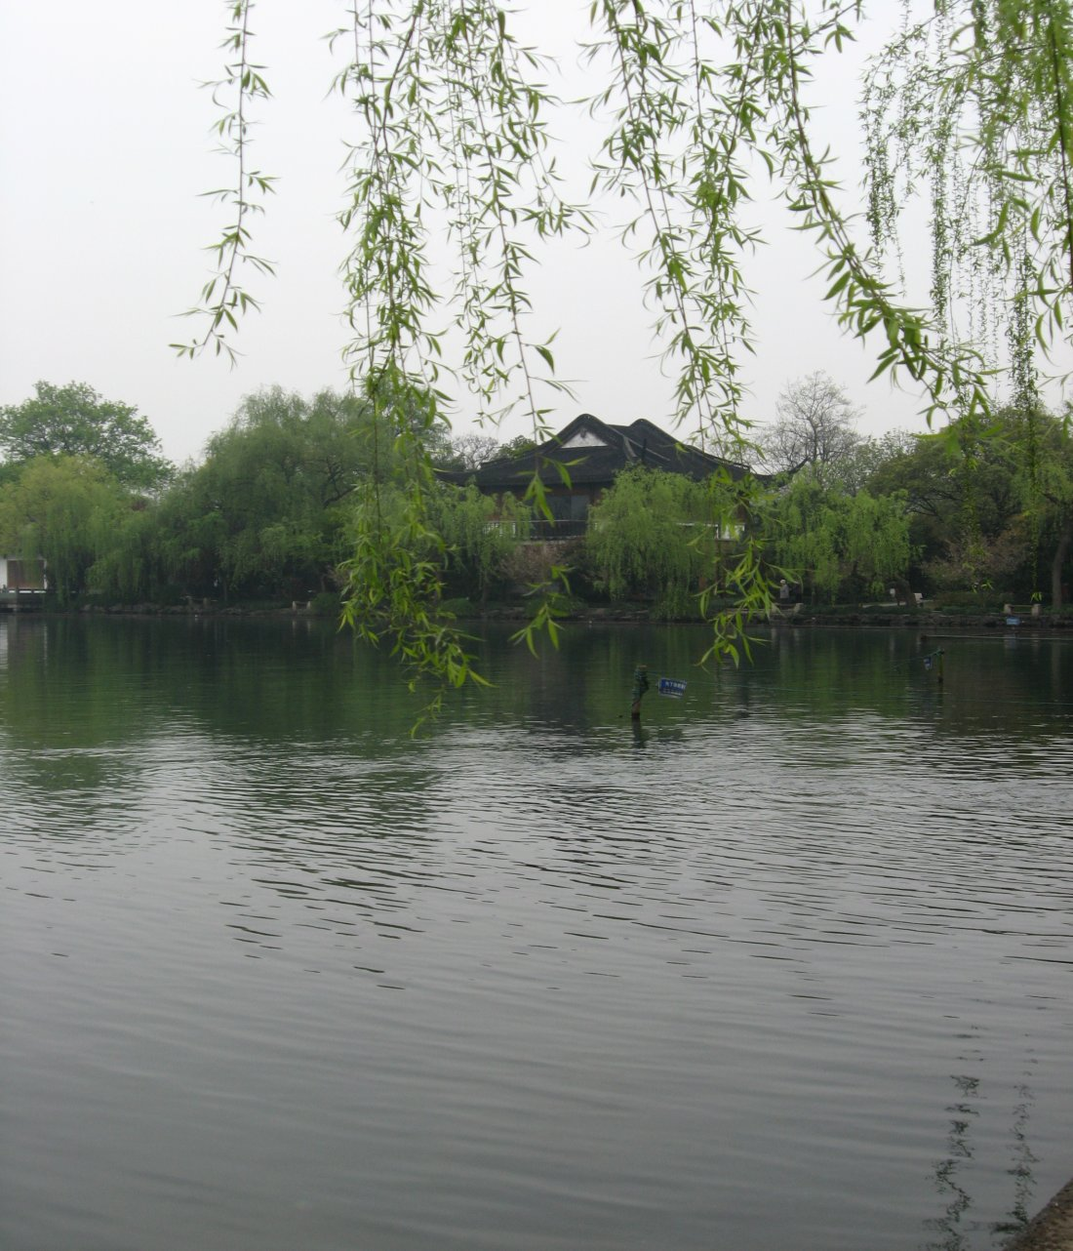

Slide 3
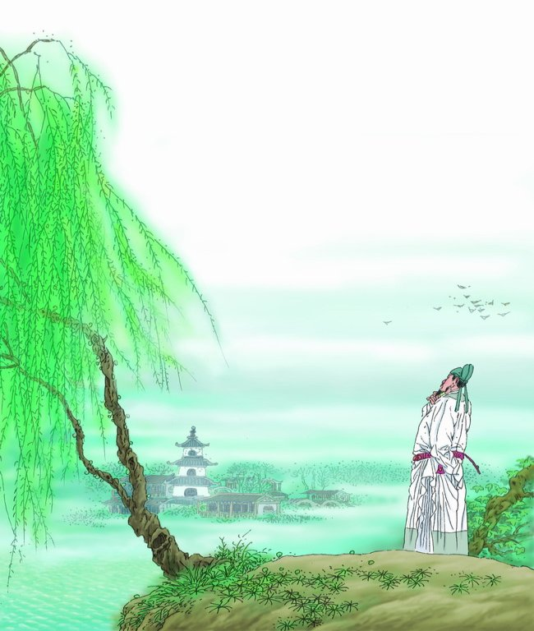
咏 柳
唐·贺知章
咏：用诗词的形式描述，本课是歌颂、赞美的意思

Slide 4
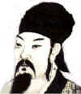
作者介绍
贺知章：唐代诗人、书法家，字季真，杭州萧山人。少年就以文章出名。他的诗以写景著名。字通俗，意境清新，代表作《回乡偶书》更是妙趣横生，传诵至今。

Slide 5

诗歌背景
唐天宝三载，贺知章奉诏回乡，坐船到达杭州萧山县城，然后再坐船去南门外潘水河边的旧宅，此时正是二月早春，柳芽初发，春意盎然，微风拂面。贺知章如脱笼之鸟回到家乡，心情自然格外高兴。忽然他见到了一株高大的杨柳，在河岸边如鹤立鸡群，英姿勃发，一时兴发，就提笔写了《咏柳》一诗，成为千古绝唱。名家评说，贺知章的《咏柳》诗，是千百年来最好的一首咏柳诗。

Slide 6


咏 柳
碧玉妆成一树高，
万条垂下绿丝绦。
不知细叶谁裁出，
二月春风似剪刀。
(yǒnɡ)
唐 贺知章
zhuānɡ
tāo
cái

Slide 7
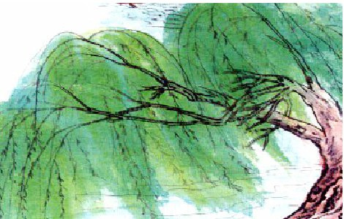
碧玉妆成一树高，
碧玉：绿色的玉石。这里用来比喻柳树的枝叶。
妆：打扮。

Slide 8
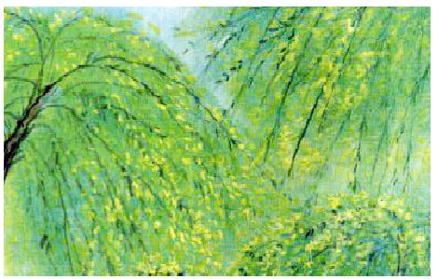
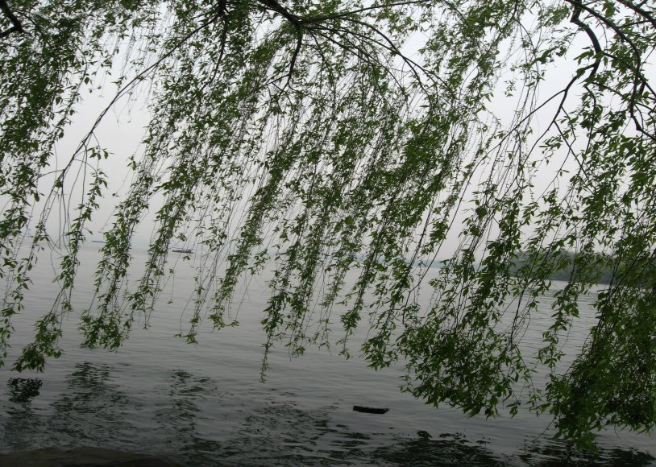
万条垂下绿丝绦。
丝绦：一种丝织的带子。

Slide 9
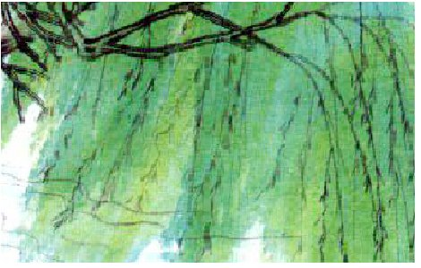
不知细叶谁裁出，
裁：裁剪

Slide 10
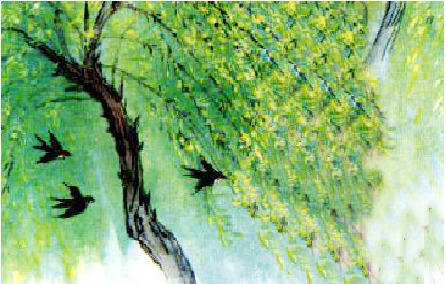
二月春风似剪刀。
似：好像

Slide 11
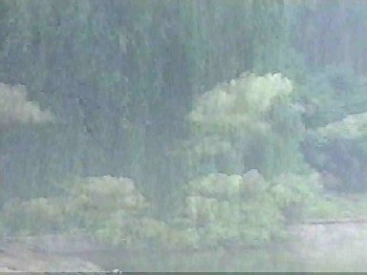
碧玉妆成一树高，
万条垂下绿丝绦。
/ / / /
不知细叶谁裁出，
/ / / /
二月春风似剪刀。

Slide 12


高高的柳树，长满了翠绿的叶子，好像是用碧玉打扮的一样。
从树上垂下来无数好像绿色丝带一样的柳条。
这细细的嫩叶是谁的巧手剪裁出来的？
原来是二月春风这把剪刀裁出来的啊！

Slide 13
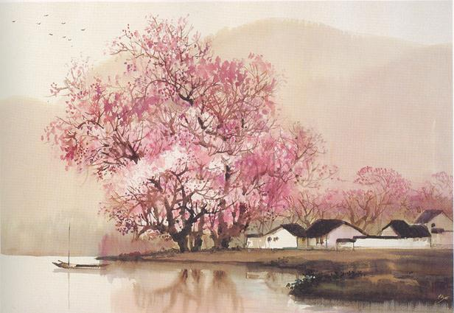
江南好， 风景旧曾谙。 日出江花红胜火，春来江水绿如蓝。能不忆江南？
忆江南.白居易

Slide 14
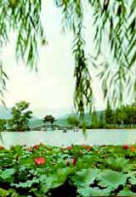
回乡偶书（唐 贺知章）
少小离家老大回，
乡音无改鬓毛衰。
儿童相见不相识，
笑问客从何处来。
cuī

Slide 15
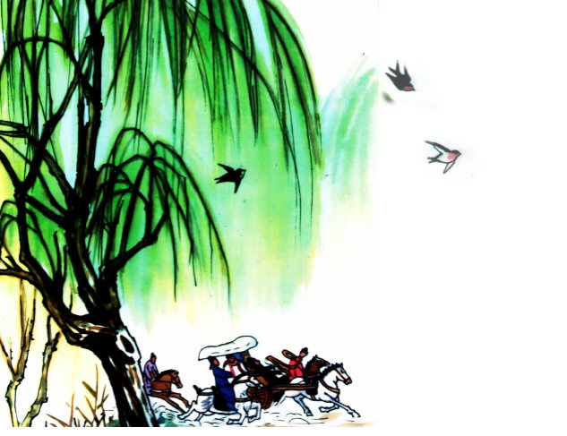


谢谢大家
退出

